Slide 1
Команда проекта
Команда инженеров, специализирующихся на разработке систем естественной вентиляции
INDOOR AIR TECHNOLOGIES INDOOR AIR TECHNOLOGIES
АКСЕЛЕРАТОР АКСЕЛЕРАТОР
INDOOR AIR TECHNOLOGIES INDOOR AIR TECHNOLOGIES
АКСЕЛЕРАТОР АКСЕЛЕРАТОР

Slide 2
Команда проекта
Команда первокурсников занимающуюся разработкой элементов вентиляционных систем
INDOOR AIR TECHNOLOGIES
Рогуля Роман
Генератор идей
Питинова Дарья
Лидер проекта
Дизайнер презентаций
Симаков Максим
Аналитик Спикер

Slide 3
Команда проекта
Команда первокурсников занимающуюся разработкой элементов вентиляционных систем
INDOOR AIR TECHNOLOGIES
Рогуля Роман
Генератор идей
Питинова Дарья
Лидер проекта
Дизайнер презентаций
Симаков Максим
Аналитик Спикер

Slide 4
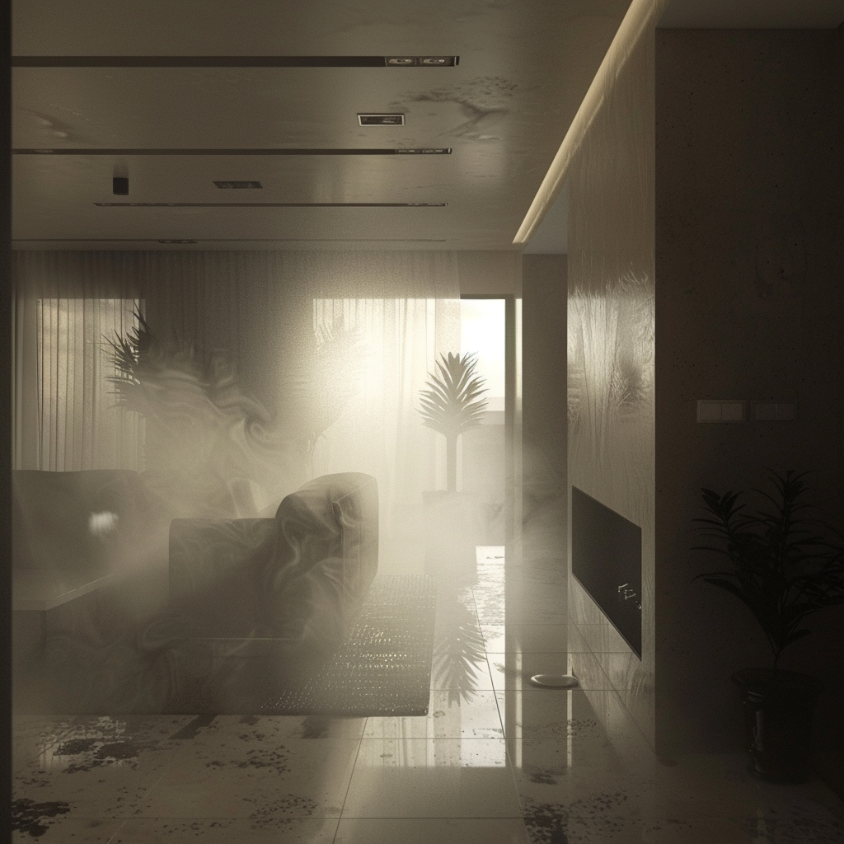
Команда проекта
Команда пераокурсников, специализирующихся на разработке систем естественной вентиляции
Рогуля Роман
Генератор идей
Питинова Дарья
Лидер проекта
Дизайнер презентаций
Симаков Максим
Аналитик Спикер
О ПРОЕКТЕ
Из-за повышения уровня герметизации за счет плотности новых стеклопакетов и отсутствие щелей в дверных проемах нового поколения
Появилась необходимость разработки инженерных конструкций систем вентиляции с целью повышения воздухообмена в помещении для поддержания благоприятного микроклимата

Slide 5
ЦЕЛЬ
работы

Slide 6
ЦЕЛЬ
работы
ЗАДАЧИ
работы
ОБЕСПЕЧИТЬ КОФМОРТНУЮ СРЕДУ ПРОЖИВАНИЯ В КВАРТИРЕ
ЗА СЧЕТ ОБЕСПЕЧЕНИЯ ТРЕБУЕМОГО УРОВНЯ ВОЗДУХООБМЕНА

Slide 7
ЦЕЛЬ
работы
ЗАДАЧИ
1
работы
ОБЕСПЕЧИТЬ КОФМОРТНУЮ СРЕДУ ПРОЖИВАНИЯ В КВАРТИРЕ
ЗА СЧЕТ ОБЕСПЕЧЕНИЯ ТРЕБУЕМОГО УРОВНЯ ВОЗДУХООБМЕНА
Определить достоинства и недостатки современных технологий

Slide 8
ЗАДАЧИ
работы
ЦЕЛЬ
работы
2
1
ОБЕСПЕЧИТЬ КОФМОРТНУЮ СРЕДУ ПРОЖИВАНИЯ В КВАРТИРЕ
ЗА СЧЕТ ОБЕСПЕЧЕНИЯ ТРЕБУЕМОГО УРОВНЯ ВОЗДУХООБМЕНА
Рассчитать оптимальные условия для создания микроклимата
Определить достоинства и недостатки современных технологий

Slide 9
ЦЕЛЬ
ЗАДАЧИ
работы
работы
ОБЕСПЕЧИТЬ КОФМОРТНУЮ СРЕДУ ПРОЖИВАНИЯ В КВАРТИРЕ
ЗА СЧЕТ ОБЕСПЕЧЕНИЯ ТРЕБУЕМОГО УРОВНЯ ВОЗДУХООБМЕНА
3
2
Определить достоинства и недостатки современных технологий
1
Разработать элементы вентиляции с учетом произведённых расчетов и определенных условий
Рассчитать оптимальные условия для создания оптимального микроклимата

Slide 10
ЦЕЛЬ
ЗАДАЧИ
работы
работы
ОБЕСПЕЧИТЬ КОФМОРТНУЮ СРЕДУ ПРОЖИВАНИЯ В КВАРТИРЕ
ЗА СЧЕТ ОБЕСПЕЧЕНИЯ ТРЕБУЕМОГО УРОВНЯ ВОЗДУХООБМЕНА
4
3
Определить достоинства и недостатки современных технологий
1
Внедрить полученную технологию в массовое потребление
Разработать элементы вентиляции с учетом полученных расчетов и условий
Рассчитать оптимальные условия для создания оптимального микроклимата
2

Slide 11
ЦЕЛЬ
ЗАДАЧИ
работы
работы
ОБЕСПЕЧИТЬ КОФМОРТНУЮ СРЕДУ ПРОЖИВАНИЯ В КВАРТИРЕ
ЗА СЧЕТ ОБЕСПЕЧЕНИЯ ТРЕБУЕМОГО УРОВНЯ ВОЗДУХООБМЕНА
4
Определить достоинства и недостатки современных технологий
1
Внедрить полученную технологию в массовое потребление
Рассчитать оптимальные условия для создания оптимального микроклимата
2
Разработать элементы вентиляции с учетом полученных расчетов и условий
3

Slide 12
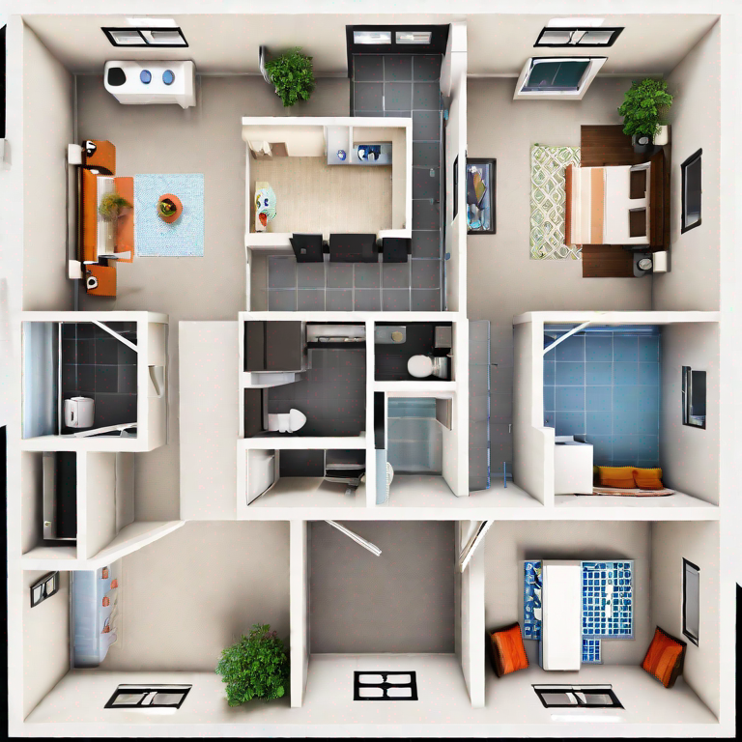
ЦЕЛЬ
работы
ОБЕСПЕЧИТЬ КОФМОРТНУЮ СРЕДУ ПРОЖИВАНИЯ В КВАРТИРЕ
ЗА СЧЕТ ОБЕСПЕЧЕНИЯ ТРЕБУЕМОГО УРОВНЯ ВОЗДУХООБМЕНА
ЗАДАЧИ
работы
Определить достоинства и недостатки современных технологий
3
Разработать элементы вентиляции с учетом полученных расчетов и условий
1
Рассчитать оптимальные условия для создания микроклимата
4
Внедрить полученную технологию в массовое потребление
2

Slide 13
ЦЕЛЬ
работы
ОБЕСПЕЧИТЬ КОФМОРТНУЮ СРЕДУ ПРОЖИВАНИЯ В КВАРТИРЕ
ЗА СЧЕТ ОБЕСПЕЧЕНИЯ ТРЕБУЕМОГО УРОВНЯ ВОЗДУХООБМЕНА
Потребители продукта:
1) Застройщики ИЖС
2) Строительные компании
2) Офисы с большей плотностью рабочего контингента
3) Владельцы квартир многоэтажных домов
ЗАДАЧИ
работы
Определить достоинства и недостатки современных технологий
3
Разработать элементы вентиляции с учетом полученных расчетов и условий
1
Рассчитать оптимальные условия для создания микроклимата
4
Внедрить полученную технологию в массовое потребление
2

Slide 14
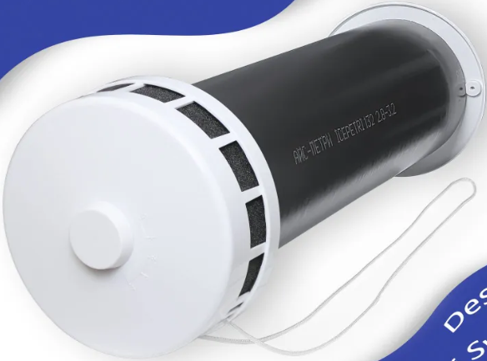
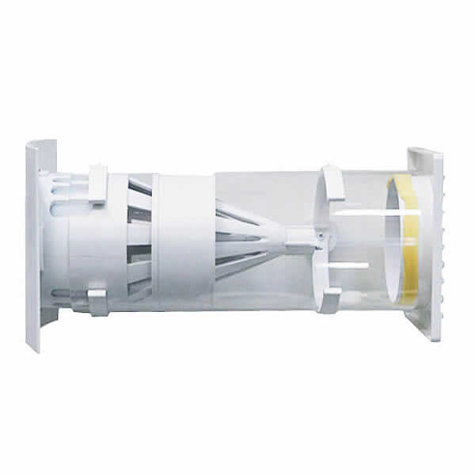
Компании занимающиеся реализацией похожего продукта:
1) Приточный клапан КИВ-125 icepetri 500мм с ППУ и алюминиевой решеткой

Slide 15
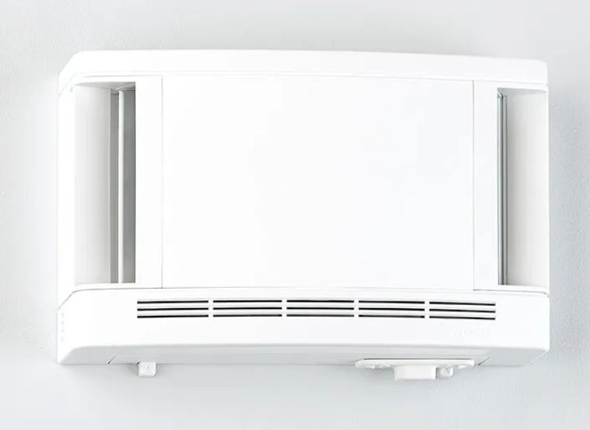
Компании занимающиеся реализацией похожего продукта:
1) Приточный клапан КИВ-125 icepetri 500мм с ППУ и алюминиевой решеткой
2) Приточный клапан Marley

Slide 16
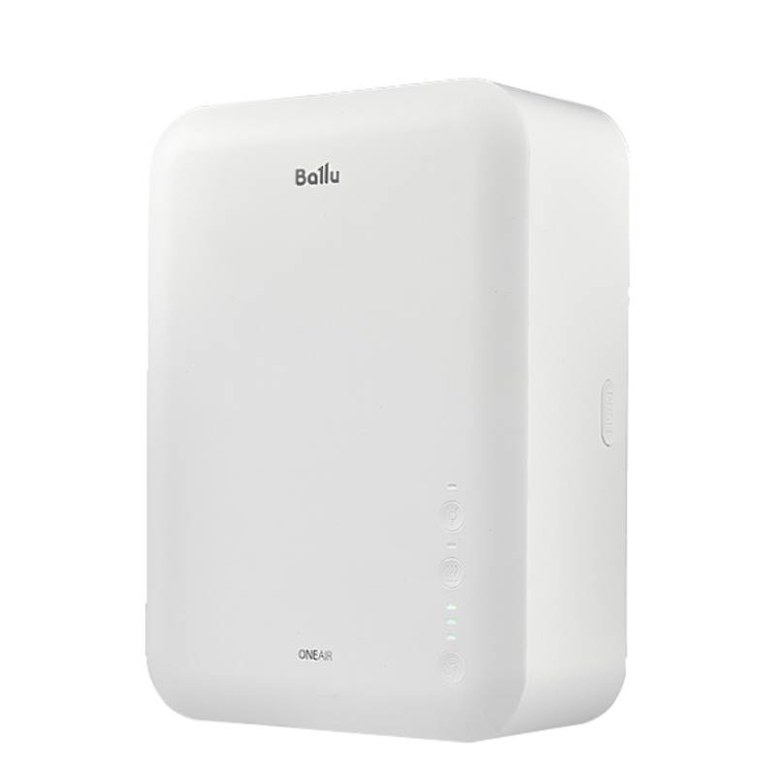
Компании занимающиеся реализацией похожего продукта:
1) Приточный клапан КИВ-125 icepetri 500мм с ППУ и алюминиевой решеткой
2) Приточный клапан Marley
3) AERECO Система приточной вентиляции ЕНТ780

Slide 17
Компании занимающиеся реализацией похожего продукта:
1) Приточный клапан КИВ-125 icepetri 500мм с ППУ и алюминиевой решеткой
2) Приточный клапан Marley
3) AERECO Система приточной вентиляции ЕНТ780
4) Очиститель воздуха приточный Ballu ONEAIR ASP-80
Ценовой диапазон от 1286 – 29990р

Slide 18
Компании занимающиеся реализацией похожего продукта:
1) Приточный клапан КИВ-125 icepetri 500мм с ППУ и алюминиевой решеткой
2) Приточный клапан Marley
3) AERECO Система приточной вентиляции ЕНТ780
4) Очиститель воздуха приточный Ballu ONEAIR ASP-80
ЧЕМ ЛУЧШЕ
НАШ ПРОДУКТ?

